Slide 1
Составила: учитель начальных классов Нечеухина С. В.
Полезные ископаемые нашего края

Slide 2
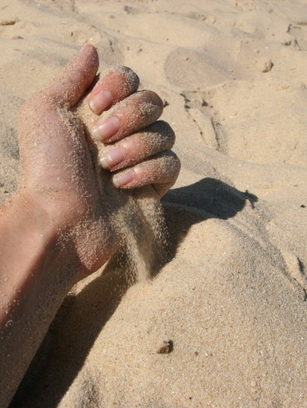
Песок

Slide 3
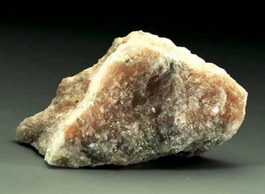
Мрамор

Slide 4
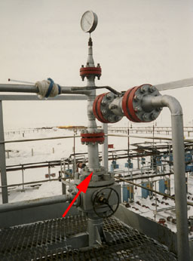
Природный Газ

Slide 5
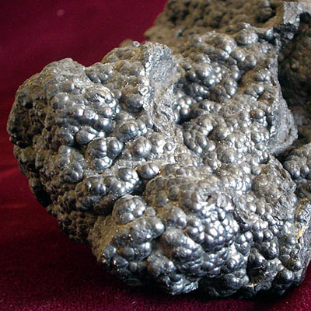
Железная руда

Slide 6
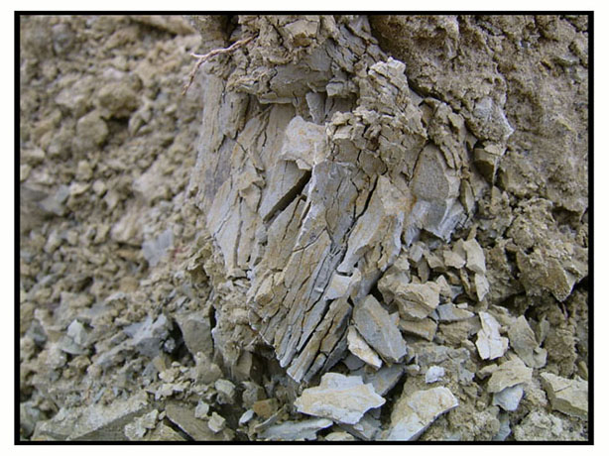
Глина

Slide 7
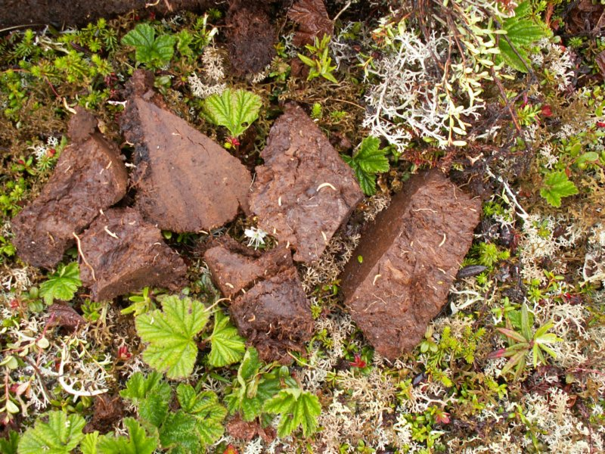
Торф

Slide 8
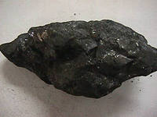
Каменный уголь

Slide 9
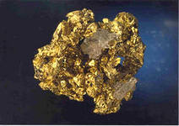
Золото

Slide 10
Тема урока:
Полезные ископаемые нашего края.

Slide 11
План:
Какие полезные ископаемые залегают в Курганской области?
Свойства добываемых полезных ископаемых.
Их месторождение.
Применение в народном хозяйстве.

Slide 12
Природные ископаемые
Рудные
Строительные
Горючие

